Slide 1
Муниципальное автономное дошкольное образовательное учреждение №1 «Сказка»
«Значение и применение дыхательной гимнастики в оздоровлении дошкольников»
Подготовила воспитатель: Хомякова О.С.
г. Приморско-Ахтарск

Slide 2
Цель: повышение профессиональной компетентности педагогов ДОУ в вопросе проведения дыхательной гимнастики с детьми дошкольного возраста, формирование знаний по проведению дыхательной гимнастики на практике.
Задачи:
Показать значение дыхательной гимнастики, как одно из средств профилактики заболеваний и правильного дыхания.
Познакомить педагогов с особенностями проведения дыхательной гимнастики с детьми дошкольного возраста.
Обучить приёмам проведения дыхательной гимнастики в работе с дошкольниками.

Slide 3
Дыхательная гимнастика
-Улучшает носовое дыхание;
- Ликвидирует заболевания верхних дыхательных путей;
- Улучшает состояние сердечно-сосудистой системы;
-Улучшает зрение, память;
- Ликвидирует различные неврозы;
- Улучшает работу органов пищеварения;
- Укрепляет сосуды на ногах;  улучшает звучание голоса.

Slide 4
Дыхательная гимнастика в дошкольном возрасте решает следующие задачи:
1. Повышение общего жизненного тонуса ребёнка и сопротивляемости, закалённости и устойчивости его организма к заболеваниям дыхательной системы.
2. Развитие дыхательной мускулатуры,
3.Увеличение подвижности грудной клетки и диафрагмы.
4.Улучшение лимфо- и кровообращения в лёгких.
5.Улучшение деятельности сердечно-сосудистой системы и кровообращения.

Slide 5
Требования к проведению дыхательной гимнастики
- Не заниматься в пыльном, непроветренном или сыром помещении;
- Температура воздуха должна быть на уровне 18-20°С;
- Одежда не должна стеснять движений;
- Не заниматься сразу после приёма пищи;
- Не заниматься, если у ребёнка заболевание органов дыхания;
- Дозировать количество и темп проведения упражнений;
- Выполнять упражнения каждый день по 3-6 минут;
-Вдыхать воздух через рот и нос, выдыхать – через рот;
- Вдыхать легко и коротко, а выдыхать – длительно и экономно;
- После выдоха сделать остановку на 2-3 секунды;
- Не напрягать мышцы в области шеи, рук, живота, груди; плечи не поднимать при вдохе и опускать при выдохе.

Slide 6
Особенности использования дыхательной гимнастики в работе с детьми дошкольного возраста:
1. Дети охотнее выполняют дыхательную гимнастику, если она идет в музыкальном сопровождении.
2. Весь комплекс необходимо превратить в игру. Все основные правила выполнения упражнения даются в игровой форме. Все упражнения имеют игровые названия, например: «Костер», «Насос» и так далее.
3. Необходима мотивация для выполнения дыхательной гимнастики. У дошкольников отсутствует мотивация сохранения и укрепления собственного здоровья, поэтому необходима вводная беседа о важности этих упражнений.
4. Важное условие эффективности такой гимнастики в том, что её нужно выполнять регулярно, без перерывов.

Slide 7
Дыхательные упражнения делятся:
- На упражнения вызывающие длительный направленный выдох (игры типа вертушки, мельницы, предметы на воде),
-Игры на поддувание (ребенок поддувает на легкие предметы – вату, бумажку, легкие шарики),
-Игры на развитие физического дыхания (надувает шарики, пускает мыльные пузыри),
-Упражнения на развитие речевого дыхания
(вдох и выдох через рот и нос),
-Упражнения с проговариванием звуков.

Slide 8
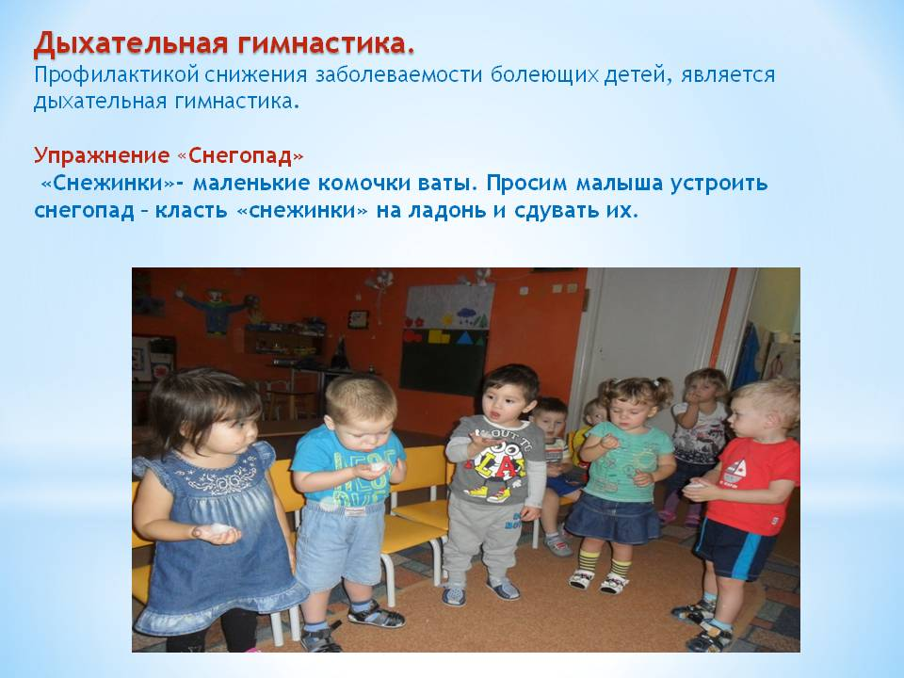
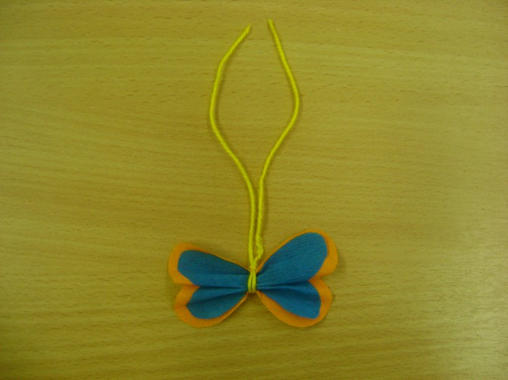
Предлагаем несложные игры и упражнения для правильного дыхания, которые можно выполнять дома, в детском саду и на прогулке.
«Бабочка»
Вырежьте из бумаги несколько бабочек. К каждой привяжите нитку на уровне лица ребёнка. Затем предложите подуть на бабочку, чтобы она «взлетела»(картинка)
"Снегопад"
Предложить ребенку устроить снегопад. Положить рыхлый комочек ваты-снежинку на ладошку, вытянуть губы трубочкой и сдуть ее.

Slide 9
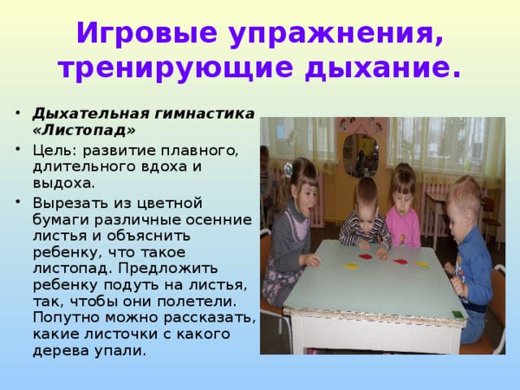
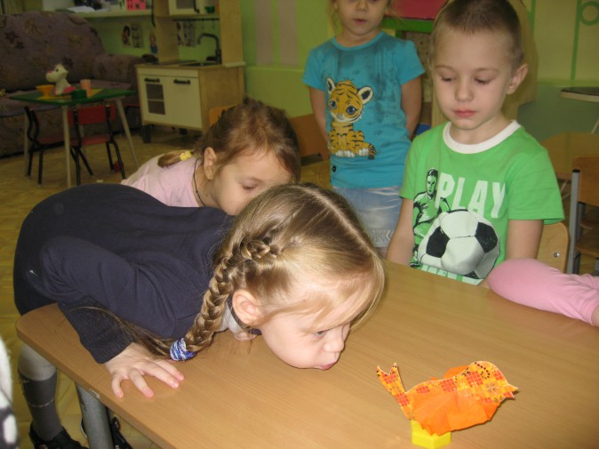
"Листопад" Предложить ребенку устроить листопад, сдувая листочки, вырезанные из тонкой цветной бумаги.
Чья птичка дальше улетит?
Птичек, сделанных из тонкой цветной бумаги, ставят на край стола. По сигналу: "Птички полетели!" дети дуют на фигурку. Продвигать птичек можно только на одном выдохе.

Slide 10
«Задуй свечу» -ребенок с разной силой выдоха задувает свечку.
«Ветерок» - предложить ребенку подуть на листочки на дереве.
«Дудочка» - используем всевозможные свистки, дудочки, детские музыкальные инструменты, колпачки от шариковых ручек, пустые пузырьки. Дуем в них.
«Греем руки» -предложите ребёнку контролировать выдох ладошками (тыльной стороной) – дуем на ладошки. Если «ветерок» холодный и воздушная струя узкая. При теплом «ветерке», «летний», воздушная струя широкая, ладошки греются.

Slide 11
«Остуди горячий чай»
Развиваем воображение у детей, например, Упражнение «Остуди горячий чай». Давайте, вместе вообразим, как же изобразить без предметов горячий чай? (задание для педагогов).
Предложить детям обыграть упражнение. Сжать руку в кулачок «Стаканчик», налить с воображаемого чайника чай в стаканчик, попробовать на вкус. Подуть на стаканчик, остужая чай.

Slide 12
Дышите правильно и будьте здоровы !
Благодарим за внимание

